Slide 1
Vállalatirányítási rendszerek KKV-k részére
Kodolányi János Egyetem
Gazdálkodási és Menedzsment Tanszék
Ujlaki Richárd
TBGAMB
2022.06.14

Slide 2
Miként lehet ANÉLKÜL vizsgálni a vállalatirányítási rendszerek gazdasági hatását, hogy teljeskörű adatvagyon állna rendelkezésre? (ilyen jellegű adatok üzleti titoknak minősülnek, pl. saját munkahelyemnél sem adták ki)
Alapvetés
Alap gondolatmenet:
Szalay Zsigmond Gábor: Menedzsment információs rendszerek gazdasági elemzése, PhD PhD
Dataracing 2022, BME és MNBDataracing

Slide 3
Tartalomjegyzék
Problémafelvetés, Célkitűzés
Hipotézis(ek)
A vizsgálat elméleti háttere
SWOT elemzés
Adatbázis felépítése
Szimulációs módszertan
Eredmények objektív összegzése
Következtetések,
Javaslatok

Slide 4
Problémafelvetés, célkitűzés
Mérhető-e egy adott vállalatnál (KKV) vállalatirányítási rendszer beruházásának megtérülése?
Javítható-e egy adott vállalat (KKV) versenyképessége?
Megtérül-e egy vállalatirányítási rendszer bevezetése egy KKV életében?
Személyes kötődés: érdeklődés a téma iránt/a magyarországi KKV-k támogatása/személyes környezetemben lévő KKV-k
(KKV specialitások: egy KKV esetében sokkal nagyobb gazdasági hatása van bármely beruházásnak.)
Notes:
Beszélni a következőkről:
Megfogalmazni a problémafelvetést, a választott téma jelentőségét, esetleg a személyes érintettséget ha van. MAXIMUM 1 PERC, DE INKÁBB KEVESEBB!!

Slide 5
Mérhető-e egy adott vállalatnál (KKV) vállalatirányítási rendszer beruházásának megtérülése?
Megállapítható, hogy igenis létezik módja egy adott informatikai beruházás (vállalatirányítási rendszer) megtérülésének vizsgálatára/bizonyítására és szimulátorok segítségével igenis lehetséges különböző szcenáriók kölcsönhatásait vizsgálni, adott beruházás megtérülését mérni (lásd: 4.1 A szimulátor-koncepció bemutatása).

Slide 6
Javítható-e egy adott vállalat (KKV) versenyképessége?
Különböző konzisztencia-vizsgálatokat futtatva, javítható a versenyképesség. Pl. a tény (Y) és a becsült (robot által számolt jövedelmezőségi Y-értékek) alapján pozitív hatásmértékeket kaptunk az immateriális javak és a gazdálkodás sikeressége között – noha az immateriális javak ki is eshettek volna a modellezés során.

Slide 7
Megtérül-e egy vállalatirányítási rendszer bevezetése egy KKV életében?
Az információs többletérték/megtérülés akkor érhető tetten, ha az adatfeldolgozás (információs rendszer fejlesztésének) költsége alacsonyabb az adatfeldolgozás által katalizált hasznosságnál.

Slide 8
Hipotézis(ek)
H1: A vállalatirányítási rendszer bevezetése/üzemeltetése (az informatikai kiadások) pozitívan képesek befolyásolni a gazdálkodás sikerességét.
H2-a: Egy cég tetszőlegesen lekönyvelt „X” évének pénzügyi adatait összehasonlítva lehetséges-e megbecsülni/levezetni, hogy adott KKV romló vagy fejlődő tendenciát ért el?
H2-b: Egy adott cég bármely, egymással összefüggő mutatóján változtatni akarna, akkor az hogyan hatna az adott KKV jövedelemtermelő képességére?
Notes:
Beszélni a következőkről:
Csak elmondani egy mondatban a hipotézist, esetleg azt, hogy miért gondoltuk így. MAX. 10 MÁSODPERC, ÉS LAPOZZUNK TOVÁBB.

Slide 9
H1: A vállalatirányítási rendszer bevezetése/üzemeltetése (az informatikai kiadások) pozitívan képesek befolyásolni a gazdálkodás sikerességét.
Az „Ingatlanok és kapcsolódó vagyoni értékű jogok” többlete/hiánya alapján modellezhető az átlagos jövedelmezőség (lásd: 4.1, III. Szimulátor, 10. ábra), illetve,
ha az „Immateriális javak” egyenes arányossági hatása nagyobb, mint a fordított arányossági hatása (vö. 4.1.1 A számítás menete fejezet).

Slide 10
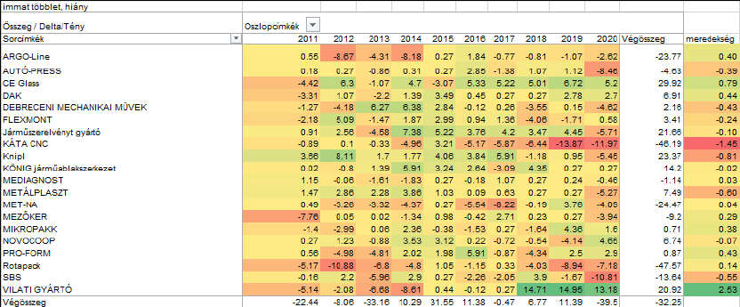
10. ábra
III. Szimulátor, Ingatlanok és kapcsolódó vagyoni értékű jogok, több/kevesebb-H1
(forrás: Adatbázis, tobb_kevesebb munkalap)

Slide 11
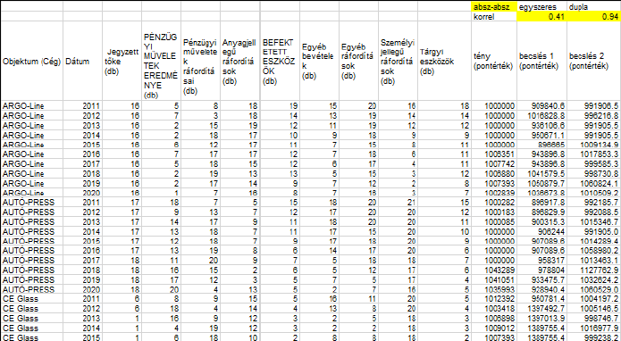
14. ábra Számítás menete abszolút számokkal
(forrás: Adatábázis, 200_28 (5) munkalap, C213:AE415 tartomány)

Slide 12
H2-a: Egy cég tetszőlegesen lekönyvelt „X” évének pénzügyi adatait összehasonlítva lehetséges-e megbecsülni/levezetni, hogy adott KKV romló vagy fejlődő tendenciát ért el?
A válasz igen, a Szimulátor képes egy cég tetszőlegesen lekönyvelt „X” évének adatait összehasonlítani és ezalapján megbecsülni/levezetni, hogy adott KKV romló vagy fejlődő tendenciát ért el a mérleg-és eredménykimutatások értékei alapján, ami egyfajta objektív önellenőrzést ad, hogy mennyire gazdálkodott sikeresen az adott vállalat a rendelkezésére álló pénzügyi eszközökkel a múltban (lásd: 4.1, I. Szimulátor, 8. ábra).

Slide 13
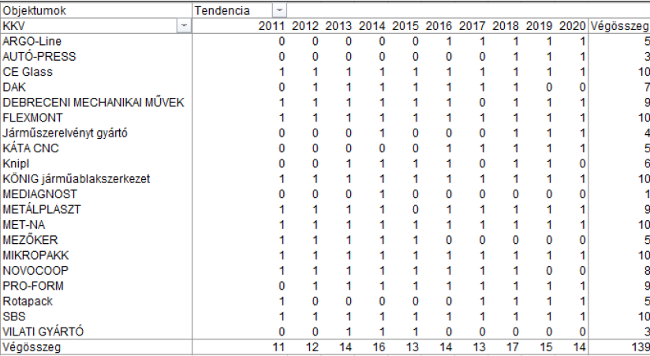
8. Ábra
I. Szimulátor, tendenciák jellege-H2-a
(forrás: Adatbázis, 200 28 (10) munkalap, EQ675:FB697 tartomány)

Slide 14
H2-b: Egy adott cég bármely, egymással összefüggő mutatóján változtatni akarna, akkor az hogyan hatna az adott KKV jövedelemtermelő képességére?
A II. Szimulátor (lásd: 4.1, II. Szimulátor, 9. ábra), arra adja meg a választ, hogy milyen mértékben hat pl. az „Immateriális javak” arányán történt módosítás a vállalati profit növelésének érdekében (bármely más mutatóval is helyettesíthető). Az itt lévő irány a minél kisebb, annál jobb elvet követi. Ahhoz, hogy adott vállalatnak pozitív legyen az árbevétele, változtatnia kell az „Immateriális javak” arányán.

Slide 15
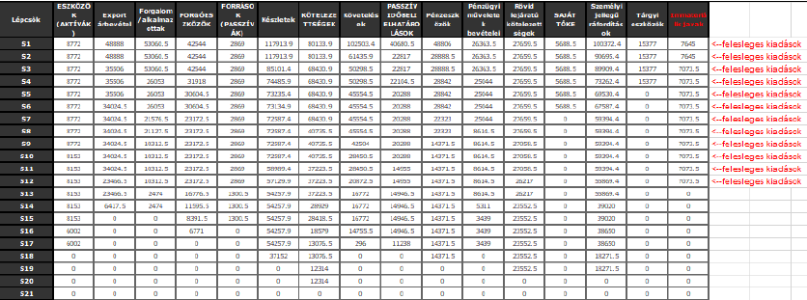
9. ábra
II. Szimulátor, bármely egymással összefüggő mutató változtatása-H2-b
(forrás: Adatbázis, 200 28 (10) munkalap, CH649:EF670 tartomány)

Slide 16
Immateriális javak
Az immateriális javak: azok a nem anyagi (kézzel nem fogható), a vállalkozás számára forgalomképes dolgok vagy jogok (eszközök), melyek tartósan, egy éven túl szolgálják a vállalkozás tevékenységét.
Forrás: Pénzügysziget.hu
Link

Slide 17
A vizsgálat elméleti háttere
Közgazdasági aspektus:
Magyarországi KKV-k,
Versenyképesség
IT aspektus:
Vállalatirányitási rendszerek,
Felhő vs. Nem felhő alapú Vállalatirányítási rendszerek
Matematikai aspektus:
Szimulációs módszertanok,
Modellezés
Notes:
A DIÁN NEM LEHET TÖBB HÉT SZÓNÁL!!! Csak vázlatpontokban írjuk le, hogy miről akarunk beszélni, három témánál többet NE fogalmazzunk meg. MAXIMUM 1,5 perc, mert NEM EZ LESZ A LÉNYEG! Ha nagyon nem jut eszükbe témaspecifikus cím, akkor írják be címnek a szakdolgozat második fejezetének címét: „A vizsgálat elméleti háttere”.

Slide 18
Szimulációs módszertan
KKV-k mérleg-és eredménykimutatása Céginformáció.hu riportok alapján
Objektum-Attribútum Mátrix (OAM) készítése
20 hazai KKV pénzügyi beszámolója (2020-2010 között), 180 Excel riport, 46.600 nyers rekord/32.000 ellenőrzött rekord
Notes:
Szóban elmondani:
Ha vállalatot vizsgált, azt mikor és hol, vagy ha makrogazdasági mutatókat vizsgált – milyen adatokból, milyen forrásokból.
Módszerek: szekunder vizsgálat, hogyha nem saját adatokból dolgozott, hanem másodlagos adatokat elemzett. Primer vizsgálat, hogyha saját maga végezte az adatgyűjtést, itt részletezni kell, hogy milyen formában (kérdőívezés, mélyinterjú?), mekkora volt a minta stb. MAXIMUM 1 PERC

Slide 19
Adatbázis felépítése
Notes:
Itt már nagyon témaspecifikus, hogy mit teszünk be. Szerencsés, ha ábrák, táblázatok jelennek meg, de nagyon fontos, hogy EGYSZERRE CSAK EGY, ÉS MINDIG JÓL OLVASHATÓ FORMÁBAN!!! Ne tegyünk be olyan táblázatokat, amelyikhez távcső kell az adatok kisilabizálásához! A diagramok feliratai legyenek jól láthatóak, ne apró betűsek. Az ábra hasonlóan helyezkedjen el mint ezen a slide-on, legyen meg az egyensúly.
MAXIMUM 1 PERC

Slide 20
SWOT elemzés (Vállalatirányítási rendszerek megtérülése és a dolgozat elemzése)
ERŐSSÉGEK Elméleti megalapozás, félépítés Reprodukálhatóság Hatékonyság objektív mérése | GYENGESÉGEK Különböző formátumok pénzügyi riportok során Fizetett szolgáltatás esetén is csak zavaros adatbázishoz lehet hozzájutni
LEHETŐSÉGEK Kibővítés multinacionális vállalatokra/több telephellyel rendelkező KKV-kra | VESZÉLYEK A kapott eredmény erősen függ a felhasznált adatok/beszámolók hitelességétől
Notes:
Ez lehet pl. egy SWOT analízis, de nem olyan részletes, mint ahogy a szakdolgozatban szerepel, hanem csak vázlatpontok, és mindent magyarázni kell!!
NAGYON FIGYELJÜNK ARRA, HOGY A KEVESEBB TÖBB, NE LEGYEN A DIÁKON SOK A SZÖVEG, NEM ARRA VALÓK, HOGY MEGISMÉTELJÉK A MONDANIVALÓNKAT, HANEM ARRA, HOGY ALÁTÁMASSZÁK.
Ha nincs SWOT analízise, akkor lehet egy táblázat, néhány adat, bármi, amit fontosnak tart. MAXIMUM 1 PERC

Slide 21
Elért eredmények összegzése
Adatbázis elkészült
Minőség-ellenőrzés megtörtént
Hipotézisek bizonyítva
Reprodukálhatóság biztosítva
Következtetések/javaslatok összefoglalva
Notes:
Ez legyen az utolsó elemző rész, három slide-on össze kell szedni a téma lényegét. MAXIMUM 1 PERC

Slide 22
Eredmények objektív értékelése
I. Szimulátor: tendencia levezetése, H2-a bizonyítása
II. Szimulátor: bármely mutató módosítása, H2-b bizonyítása
III. Szimulátor: Vállalatirányítási rendszerek bevezetése/üzemeltetése, H1 bizonyítása
Notes:
Minden csak egy vagy két írott szóban, a többit elmondjuk hozzá! MAXIMUM 1,5 PERC

Slide 23
Következtetések, javaslatok
Múltbéli pénzügyi mutatók alapján mérhető a jövőbeni profit.
Szubjektívan meghozott pénzügyi döntések helyett, objektív megközelítés használata.
Rendelkezésre álló adatok minőségének fejlesztése.
Notes:
Minden következtetéshez szóban megfogalmazni a saját javaslatokat! MAXIMUM 1 PERC

Slide 24
Jövőkép
Egy vállalatirányítási rendszereket forgalmazó cég már érdeklődött a Szimulátorok iránt.

Slide 25
Köszönöm a megtisztelő figyelmet!
Ujlaki Richárd, TBGAMB
Notes:
KB. Kilenc percre kalibrálják a mondanivalójukat, és ne lepődjenek meg, hogyha a bizottság nem kíváncsi valamelyik diára és azt kéri, hogy lapozzanak tovább. Ilyenkor ugrani kell. 10 percnél többet biztosan nem engednek, az időhúzás nem ajánlatos, mert az lesz a vége, hogy félbeszakítják önöket és éppen a lényeget nem tudják majd elmondani. Érdemes előtte egy párszor elpróbálni, ne ott szembesüljenek vele, hogy tovább tart, mint amennyi idejük van.
A HALLGATÓK JELLEMZŐEN MINDIG TÖBB ANYAGOT AKARNAK ELMONDANI, MINT AMENNYI IDEJÜK VAN!! Figyeljenek erre, a bizottság értékelni fogja a frappáns, jól összeszedett előadást.

